Slide 1
ТЕМА №21
Щриховане и шлифоване

Slide 2
Съдържание
Тема 21: Щриховане и шлифоване
Щриховане (dithering)
Шлифоване (antialiasing)

Slide 3
Щриховане

Slide 4
Етимология
Щрих
От немски strich – линия, черта
Най-често
Къса и тънка чертичка
Още по-най-често
В съседство с други подобни линии

Slide 5
Но на английски
Официалният термин
От английски dithering – треперя, колебая
На български
Често се превежда като „разпространяване на грешката“, но това всъщност е само един от класовете алгоритми за щриховане

Slide 6
Цел на щриховането
Основна цел
Представяне на различен интензитет на изображение чрез щрихи
Щрихите са с фиксиран цвят и интензитет
Цветът се постига чрез
Промяна на дебелината на щрихите
Промяна на гъстотата на щрихите

Slide 7
Използване
В изкуството
Полутонове с едно и също мастило
Относително рядко в картини
Много по-често при илюстрации в книги поради техническо недостъпен полутонов и цветен печат
Днес – за имитация на старинен стил

Slide 8
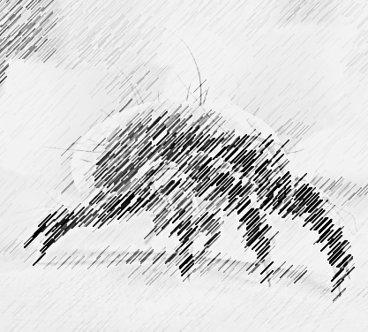
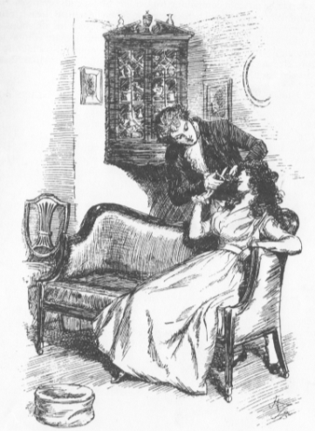
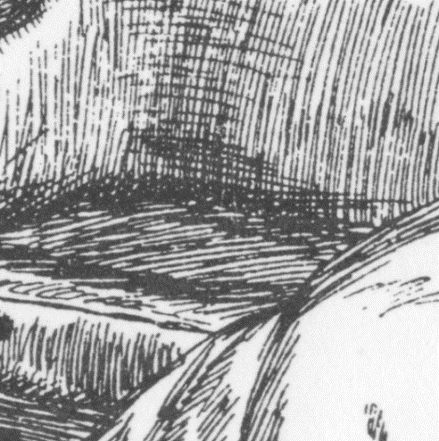
Пример с илюстрация
Илюстрация на Хю Томсън „Той изряза дълга къдрица от косата ѝ“ от книгата на Джейн Остен „Чувство и чувствителност“

Slide 9
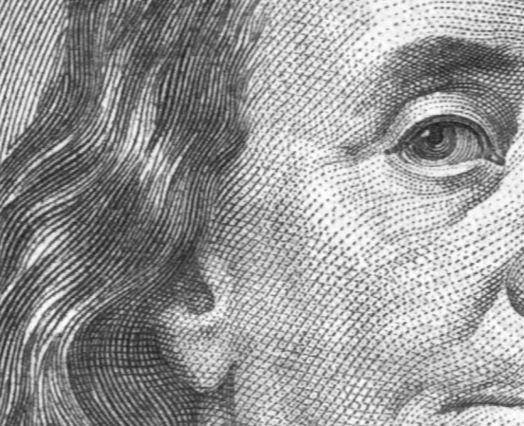
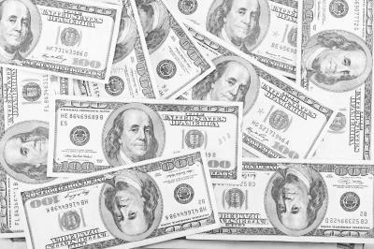
Пример с банкнота US$100
Снимка: FreeDigitalPhotos.net

Slide 10
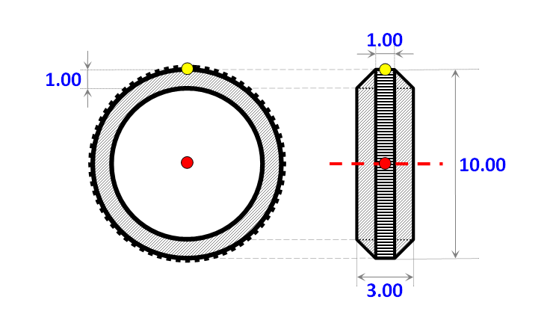
Пример с чертеж

Slide 11
В компютърната графика
Щриховането в КГ
Прилага се при конвертиране на полутонови изображения в черно-бели
Различната степен на интензитет от черно до бяло се представя чрез комбинации само от черно и бяло
Щриховането е чрез пиксели, а не чрез щрихи
(изключение са някои филтри)

Slide 12
Обобщение на щриха
Щриховане се прилага
При представяне на пълноцветни изображения чрез краен, често малък брой цветове
Подходящо при конвертиране до GIF, PNG8 или до изображения с фиксирани палитри

Slide 13
Брой цветове
Най-масовите изображения
Имат 24-битови цветове: по 8 бита за червена, зелена и синя компоненти на цвета на всеки пиксел
Това е почти 17 милиона цвята
При намаляване на броя на цветовете
Трябва да жертваме някои
Кои и как – това се решава с dithering

Slide 14
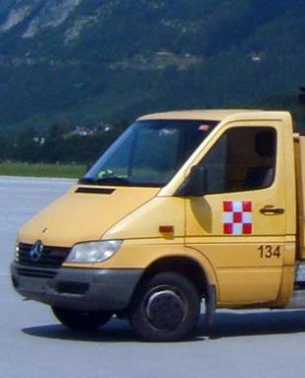
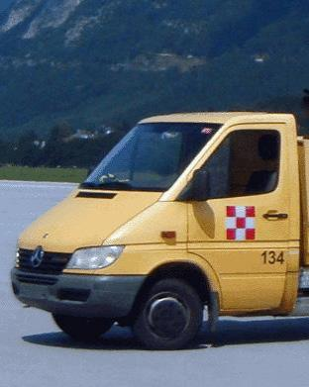


Пример
17 милиона цвята 64 цвята

Slide 15
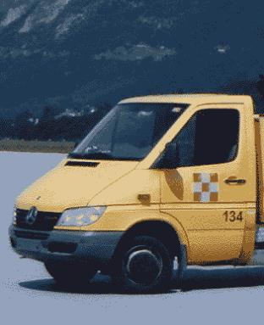
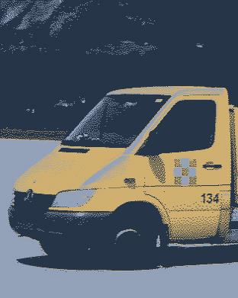


8 цвята 3 цвята

Slide 16
Щриховане с два цвята
Щриховане с черно и бяло
Кои точно пиксели да са бели и кои не
Максимална привлекателност
Решения
С граница на интензитета
С готови шаблони
С интензитетен шум
С разпространение на грешката

Slide 17
Граница на интензитета
Алгоритъм
Определя се степен на интензитета
Всички по-тъмни пиксели стават черни
Всички по-светли стават бели
Особености
На английски се казва thresholding
Много бърз алгоритъм, но с загуба на детайли

Slide 18

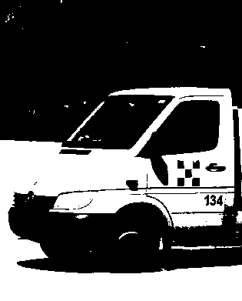
Пример

Slide 19
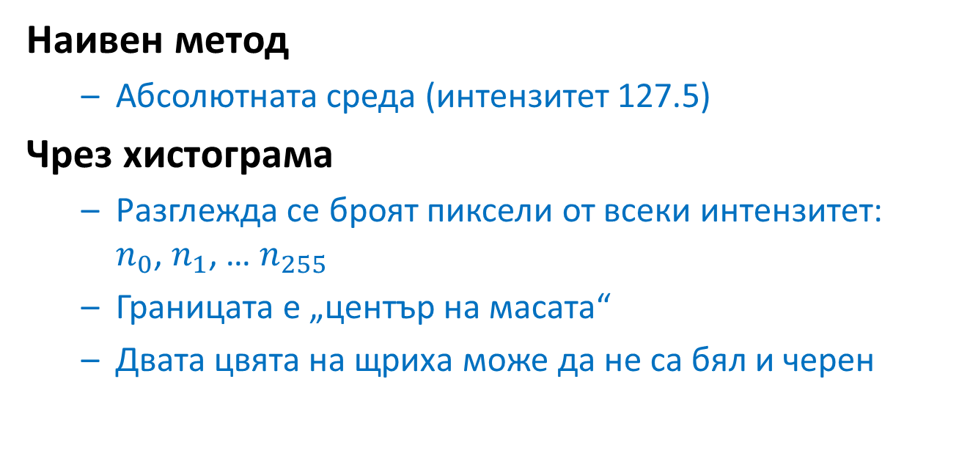
Намиране на границата
Наивен метод
Абсолютната среда (интензитет 127.5)
Чрез хистограма
Разглежда се броят пиксели от всеки интензитет: $n_{0}$, $n_{1}$, … $n_{255}$
Границата е „център на масата“
Двата цвята на щриха може да не са бял и черен

Slide 20
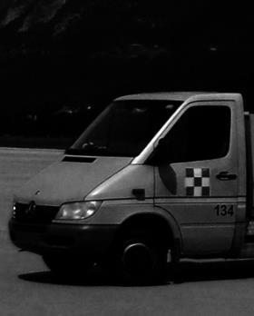
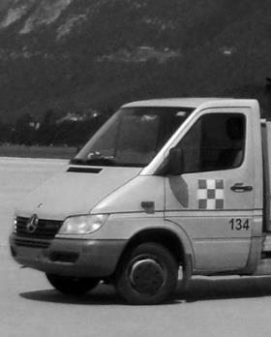
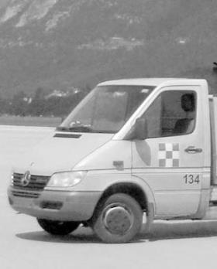
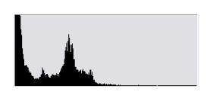
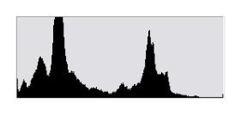
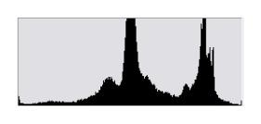
Хистограма
0 255
0 255
0 255

Slide 21
Щриховане с шаблони
Набор от шаблони 2×2, 3×3, …
Фиксира се разпределение на бели и черни пиксели
На всеки шаблон отговаря диапазон от интензитета
Алгоритъм
Изображението се разбива на части
Всяка част се подменя с шаблон

Slide 22
Предимства
Придава по-точно интензитета
Показва по-добре детайлите
Относително бърз алгоритъм
Недостатъци
Шаблоните придават неестественост, породена от специфичната им подредба

Slide 23
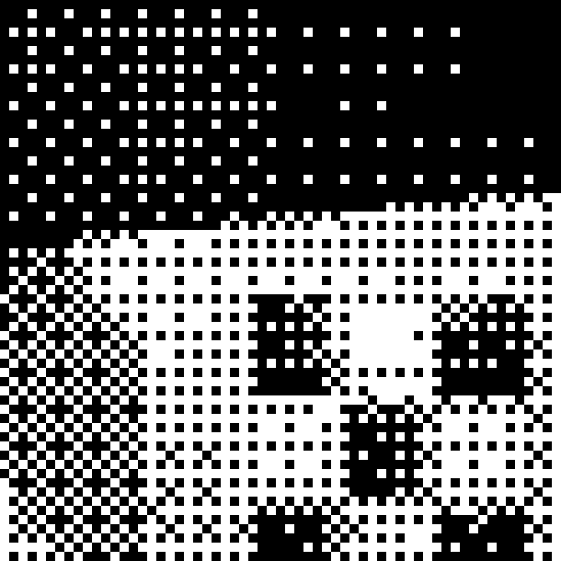
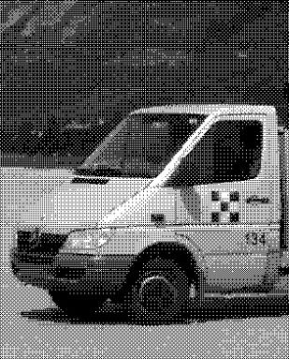
Пример

Slide 24

Шаблони
Примерен комплект шаблони 2×2
Пет шаблона
Матрична дефиниция
(т.е. ред на запълване)
0-50
(0%)
51-101
(25%)
102-152
(50%)
153-203
(75%)
204-255
(100%)
$$\left(\begin{matrix}4 & 2 \\ 1 & 3\end{matrix}\right)$$

Slide 25

Примерен комплект шаблони 4х4
0-14
(0%)
60-74
(25%)
121-136
(50%)
181-195
(75%)
$$\left(\begin{matrix}16 & 8 & 14 & 6 \\ 4 & 12 & 2 & 10 \\ 13 & 5 & 15 & 7 \\ 1 & 9 & 3 & 22\end{matrix}\right)$$
240-255
(100%)

Slide 26
Интензитетен шум
Шум (случаен цвят на пиксел)
Интензитетът на пиксел определя вероятността да стане бял или черен
Особености
Положителна: елиминира шаблонните артефакти
Отрицателна: получава се прекалено хаотична за човек щриховка

Slide 27
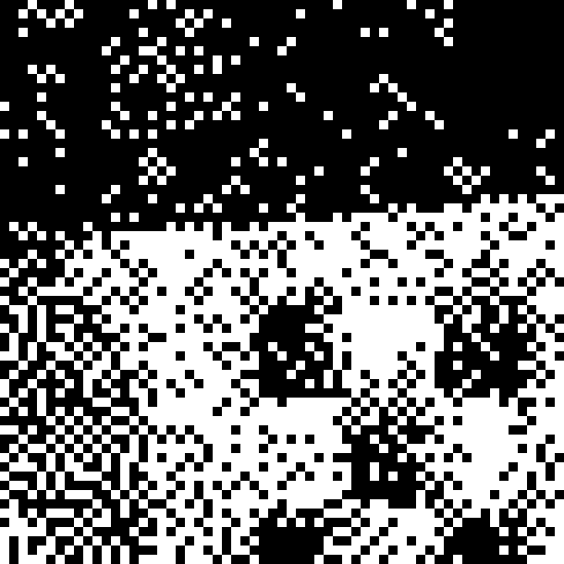

Пример

Slide 28
Разпространение на грешката
Основна идея
След замяната на цвета на пиксел, се намира разликата до оригиналния цвят на пиксела
Тази разлика се нарича „грешка“
Грешката се разпределя из пикселите под и вдясно от този пиксел
Най-известен алгоритъм е този на Флойд-Щайнберг

Slide 29
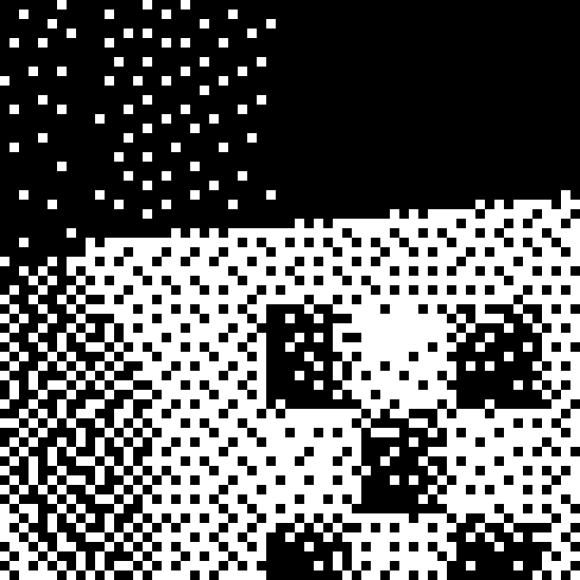

Пример

Slide 30
Предимства
Пикселите са без шаблон и почти няма артефакти
Детайлите са видими
Недостатъци
Най-бавен метод за щриховане
(спрямо предишните три)

Slide 31
Алгоритъм
Алгоритъм на Флойд-Щайнберг
Пикселите се обхождат надясно и надолу
Интензитетът на пиксел се подменя с най-близкия допустим интензитет
Разликата между двата интензитета („грешката“) се разпределя в пикселите под и вдясно от текущия пиксел

Slide 32
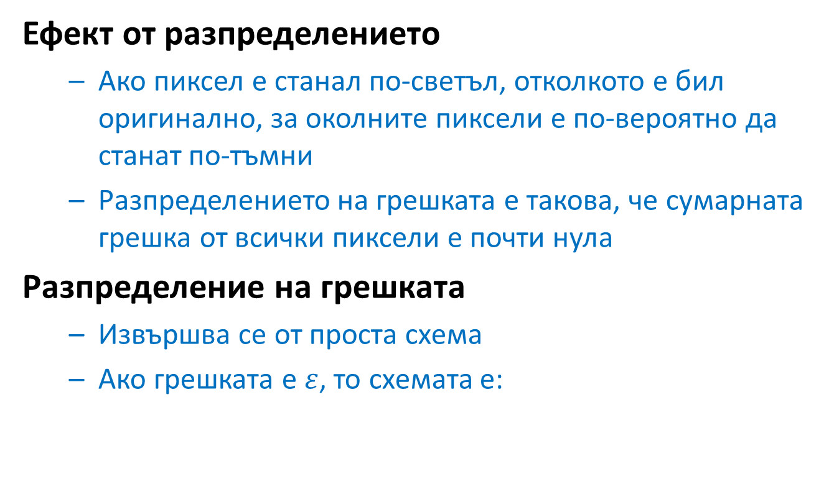
Ефект от разпределението
Ако пиксел е станал по-светъл, отколкото е бил оригинално, за околните пиксели е по-вероятно да станат по-тъмни
Разпределението на грешката е такова, че сумарната грешка от всички пиксели е почти нула
Разпределение на грешката
Извършва се от проста схема
Ако грешката е $ε$, то схемата е:

Slide 33

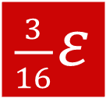
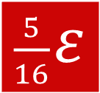
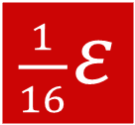
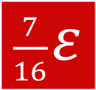
Обработени пиксели
Необработени пиксели, които поемат част от
грешката на
текущия пиксел
Текущ пиксел
$$ε$$
$\frac{7}{16}$ $ε$
$\frac{3}{16}$ $ε$
$\frac{5}{16}$ $ε$
$\frac{1}{16}$ $ε$
Необработени
пиксели

Slide 34
Псевдокод
Това е тире
А това - минус
За всяко Y отгоре-надолу
За всяко Y отляво-надясно
стар ← пиксел(X,Y)
нов ← нов-интензитет(стар)
ε ← стар-нов
пиксел(X,Y) ← нов
пиксел(X+1,Y) += 7/16*ε
пиксел(X-1,Y+1) += 3/16*ε
пиксел(X, Y+1) += 5/16*ε
пиксел(X+1,Y+1) += 1/16*ε
Това също е тире
На кого 2 точки?

Slide 35
Шлифоване

Slide 36
Етимология
Шлифовам, шлайфам
От немски schliff, schleif – изрязвам, шлайфам
Обаче
На английски: antialiasing
В обработката на сигнали aliasing е дефект от дигитализацията или понижаването на честотата на сигнала

Slide 37
В компютърната графика
Проблеми в КГ
При растеризация на почти всички примитиви
(дори линиите и точките)
Наклонените линии изглеждат „на стълбички“
Извивките на буквите изглеждат „ръбести“

Slide 38

Примери
Изглаждане при линии

Slide 39

Изглаждане при символи

Slide 40
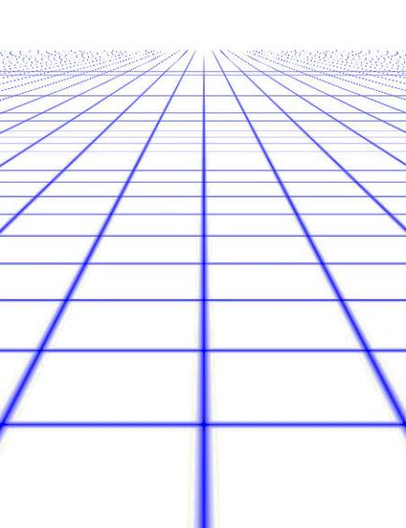
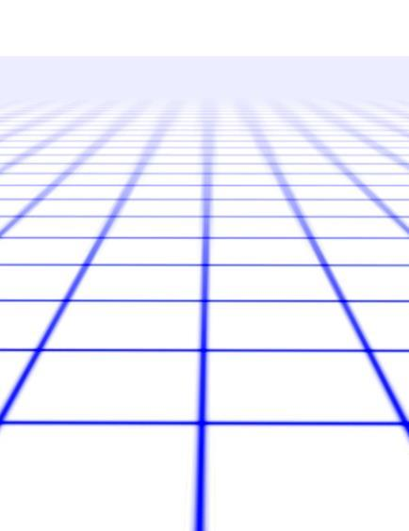
Заглаждане при текстури

Slide 41
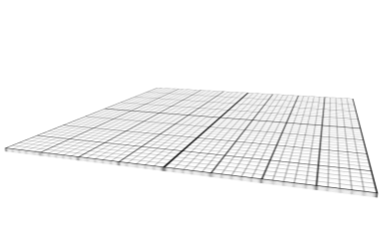
Да го видим

Slide 42
Как се изглажда
Алгоритми за изглаждане
Чрез работа на подпикселно ниво
Чрез оценка на припокрита площ
Чрез разстояние до примитива
В тази лекция
Ще разгледаме първия алгоритъм
Останалите вижте в допълнителната литература
(най-вече в [LUKI])

Slide 43
Подпикселно ниво
Основна идея
Всеки пиксел се разбива на мрежа от по-малки подпиксели (subpixels)
Растеризирането се извършва с подпикселите
Интензитетът на оригиналните пиксели се определя от броя бели и черни подпиксели

Slide 44
Пример
Растеризация на ниво пиксели

Slide 45
Растеризация на ниво подпиксели
Растеризира се линия с дебелина
Един пиксел = 2×2 подпиксела
Подпиксел
Пиксел

Slide 46
На ниво пиксели - 5 степени на сивост

Slide 47
Краен резултат

Slide 48
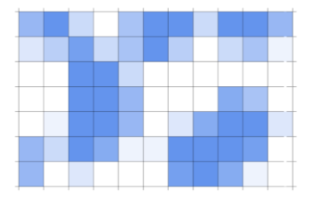
Демонстрация
Изглаждане с подпиксели 3×3

Slide 49
Въпроси?

Slide 50
Повече информация
[LUKI] стр. 69-75
[AGO2] стр. 48
[KLAW] стр. 70-74, 87-89
[SEAK] стр. 60-61, 165
А също и:
Floyd-Steinberg Dithering
http://research.cs.wisc.edu/graphics/Courses/559-s2004/docs/floyd-steinberg.pdf
Anti-Aliased Line Drawing
http://courses.engr.illinois.edu/ece390/archive/archive-f2000/mp/mp4/anti.html

Slide 51
Край

